Slide 1
大阪府都市基盤施設維持管理技術審議会
第１回 設備部会
資料３－２
《施設と維持管理の現状》
（河川設備・海岸設備）
大阪府都市基盤施設維持管理技術審議会 設備部会
Notes:
それでは河川設備及び海岸設備についてご説明いたします。
河川室河川環境課の●●です。
宜しくお願いします。

Slide 2
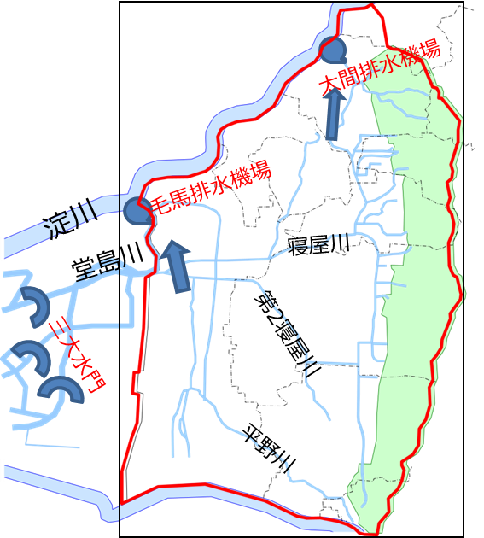
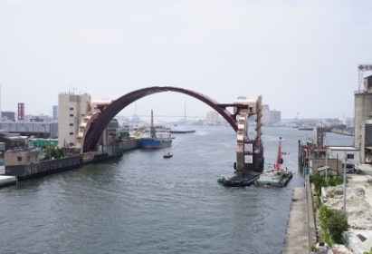
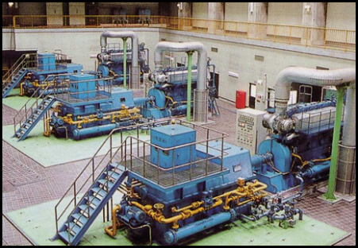
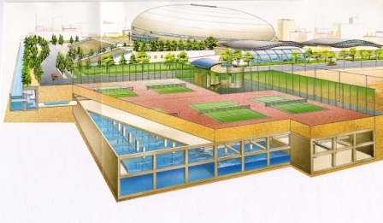
資料３－２
１．施設の現状
１－１ 施設（事業）の概要《河川設備》
・大阪市より東側の寝屋川流域では面積の３／４が内水域であり、雨水が自然に川に流れない
・上町台地より西側の西大阪地区は、海抜０ｍ地帯が広がり、過去に高潮等の被害を経験
・大阪の中心部は、高潮、洪水等を防止する水門や、雨水を排水するポンプ等により守られている
大阪には、非常時に確実に稼働する水門、ポンプ等の施設（設備）が必要不可欠
高潮、津波を防ぐ『水門』
雨水を強制的に排水する『排水機場』
雨水を一時的に貯留する『調節池』

Slide 3
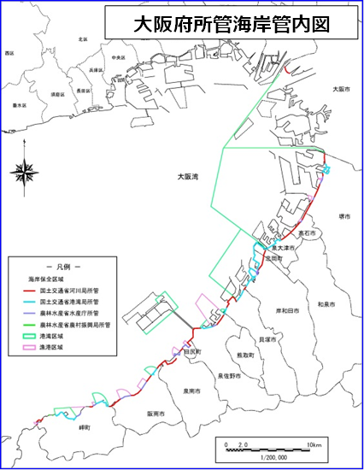
資料３－２
１．施設の現状
１－１ 施設（事業）の概要《海岸設備》
海岸設備は、津波・高潮等の災害から府民の生命・財産を守るための都市インフラであり、災害発生時に確実にその機能を発揮させるべき重要な設備である。
大阪府の海岸は、1961（S36）年9月の第2室戸台風による災害を契機に、災害復旧事業として高潮対策を実施して以来、令和5年3月末現在では、大和川から岬町にかけて74㎞の海岸線を管理するに至っているが、その海岸線上に水門(12基)、樋門(42基)、門扉(120基)が点在している。

Slide 4
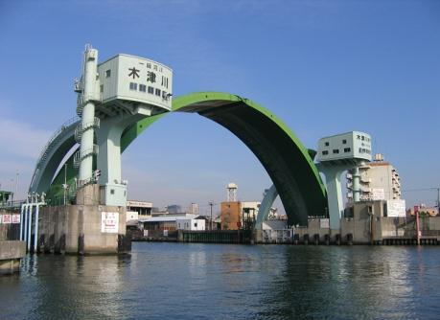
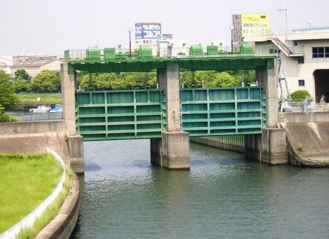
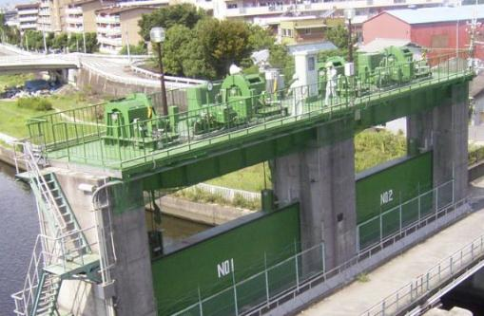
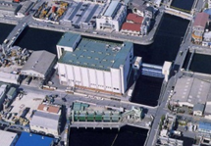
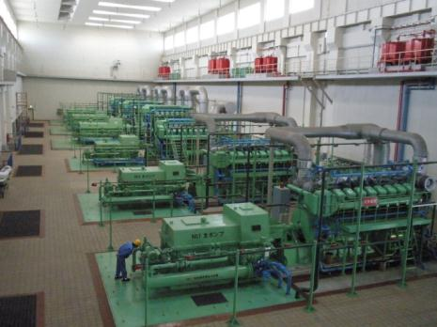
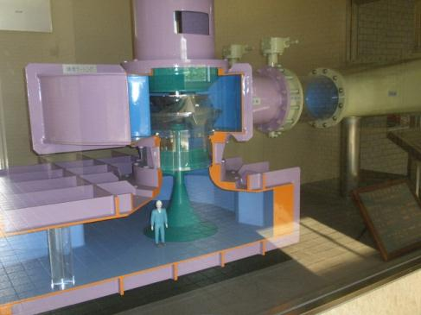
資料３－２
１．施設の現状
１－２ 検証対象施設《河川設備》
①水門
河口部や、河川合流点に高潮、洪水対策にて設置。プレートガーダ式のローラーゲートが多いが、全国的にも珍しいアーチ型水門も設置されている。
②排水機場（ポンプ場）
河川の内水排除を目的に設置。全国でも有数の規模となる口径4000㎜前後の立軸ポンプをはじめ、排水機場を有している。
3
Notes:
ではまず、施設の現状についてでございます。
大阪府においては、河川設備として、河川の河口や合流点付近に、高潮や
洪水の防御を目的とした水門や排水機場が設置されています。
たとえば、左上のアーチ型水門は、全国でも大阪にのみ設置される珍しい
水門で、水路の幅が約６０ｍほどととても大きな水門であります。
また、排水機場についても、全国的にも大きなサイズのポンプを設置した
排水機場が多いことが大阪の特徴でございます。

Slide 5
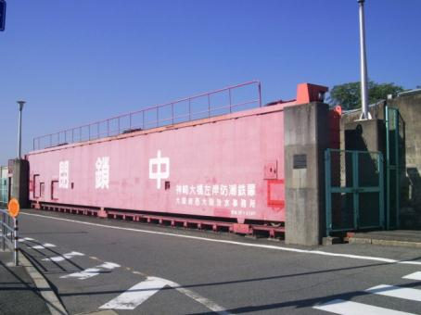
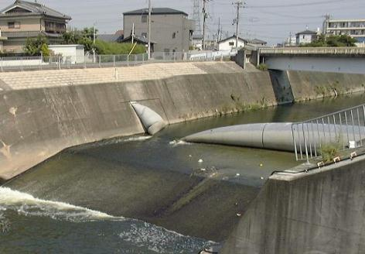
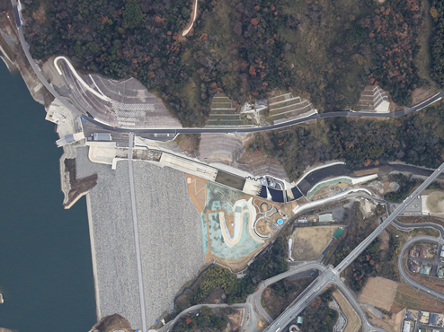
資料３－２
１．施設の現状
１－２ 検証対象施設《河川設備》
③防潮扉（陸閘）、堰
防潮扉はプレートガーダ式の鋼構造物が多く、堰はゴム製の空気式のものが設置されている。
④ダム（放流設備）
ダムの安全確保や貯水池の水位低下、河川の正常な機能維持等を目的にダムから水を放流する目的で設置されている。
箕面川ダムの例
狭山池ダムの例
安威川ダムの例
放流管
放流管
放流ｹﾞｰﾄ
取水ゲート
取水ゲート
取水ゲート
放流ｹﾞｰﾄ
放流ｹﾞｰﾄ
放流管
Notes:
また、河川を横断する橋梁には、堤防を切り欠いた場所に設置される防潮扉や、
河川の水位を一定に保つ、ゴム製の起伏堰が設置されております。
また、下のように河川の流水を貯留するダムには、ゲートなどの放流設備が設置されています。

Slide 6
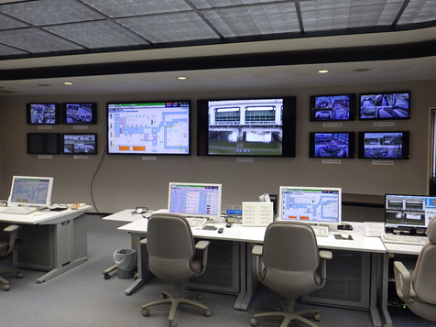
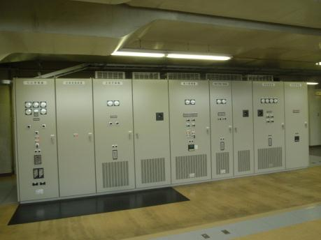
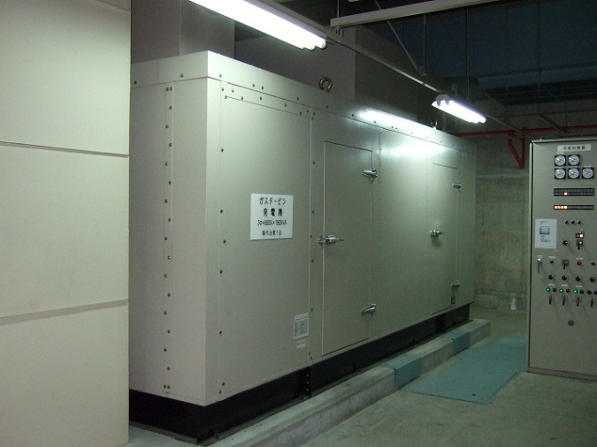
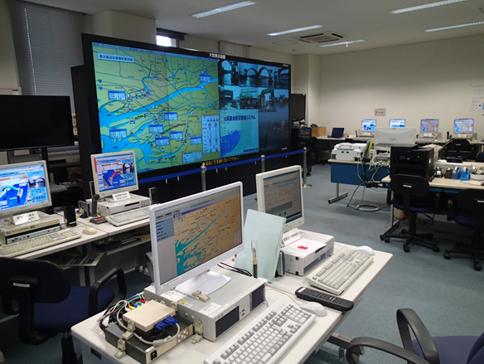
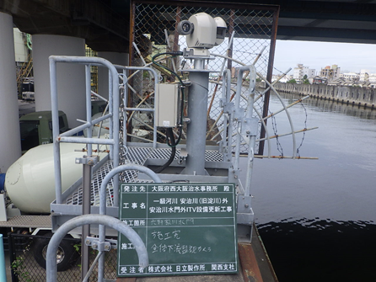
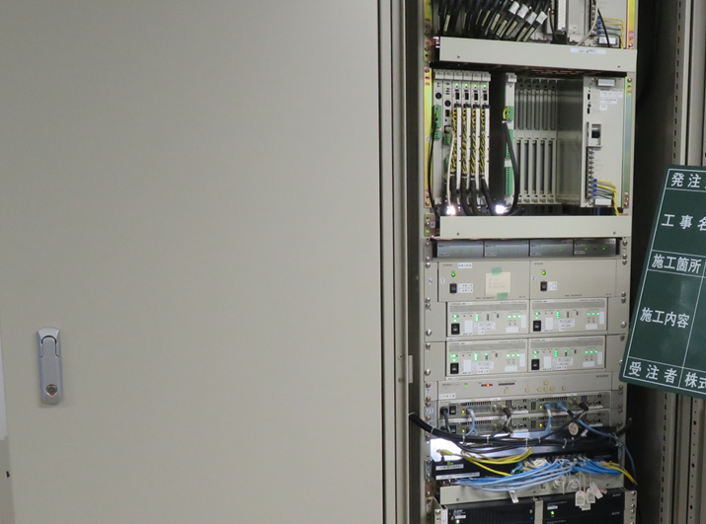
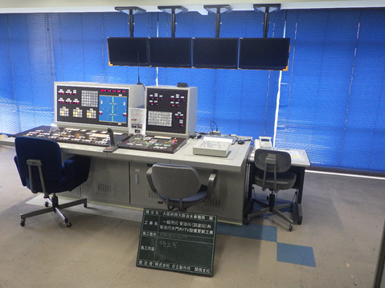
資料３－２
１．施設の現状
１－２ 検証対象施設《河川設備》
⑤電気設備
水門、ダム、排水機場等を作動させ、操作、監視するために各施設に設置されている。
監視制御設備
受変電設備
自家発電設備
遠隔操作通信設備
ＣＣＴＶ設備
情報システム設備
5
Notes:
また、水門、排水機場、ダムを操作したり、電源を供給する設備として、
写真のような、監視制御設備、受変電設備、自家発電設備がございます。

Slide 7
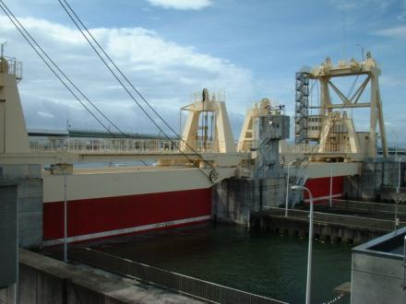
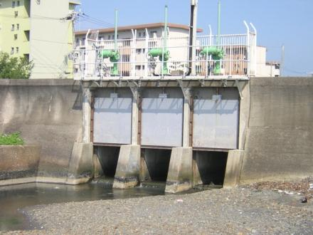
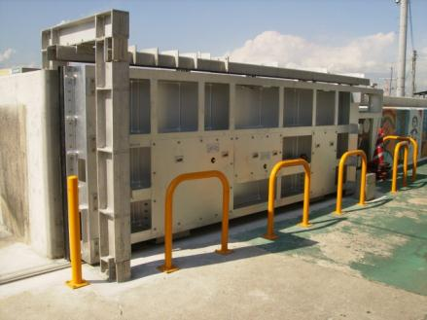
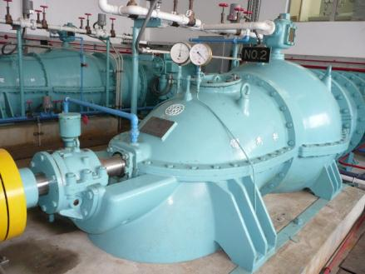
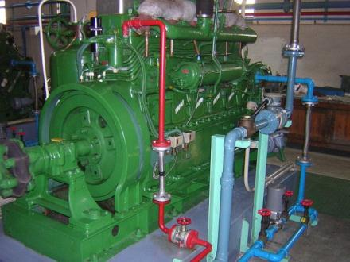
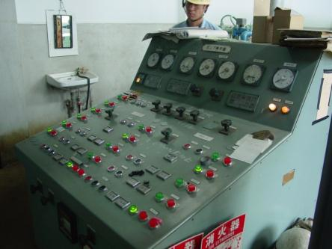
資料３－２
１．施設の現状
１－２ 検証対象施設《海岸設備》
①防潮設備・・・沿岸部に設置され、津波・高潮の浸水を防除する鋼製施設
水門
樋門
門扉
②排水設備・・・防潮設備の閉鎖に伴い、河川の排水を行い上流域の浸水を防除する施設
排水施設(ポンプ)
排水施設(エンジン)
電気設備
Notes:
海岸設備も河川設備と同様に、沿岸部には水門・樋門、道路横断部に門扉が
設置されております。
またこれらの閉鎖時に、内水排除するための、排水機場も設置されております。

Slide 8
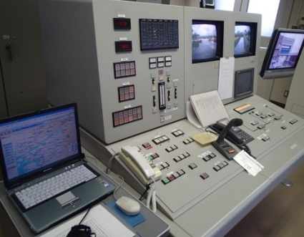
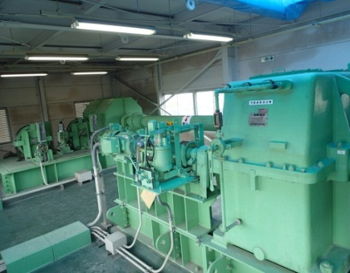
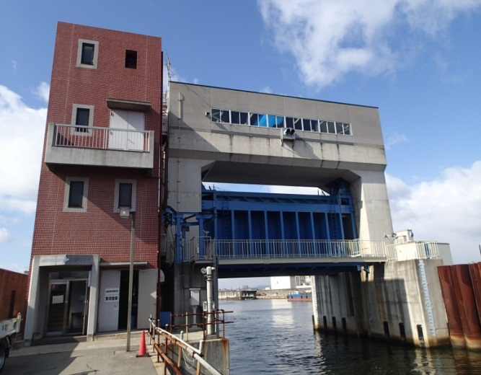
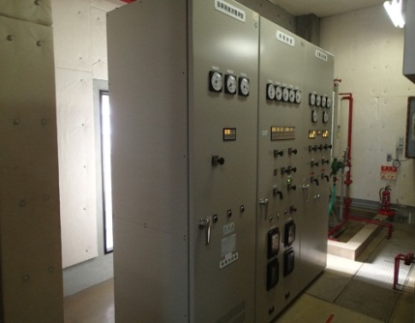
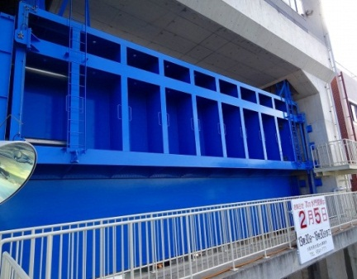
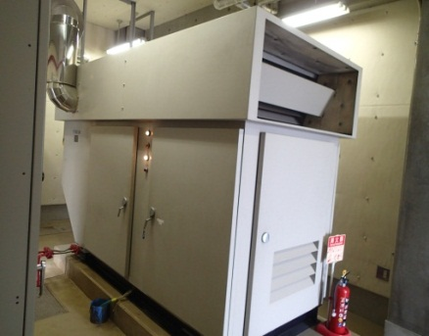
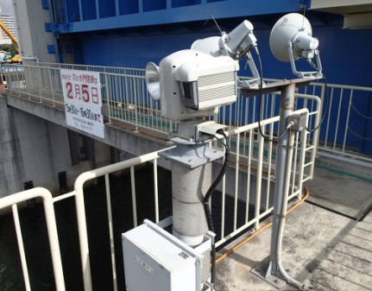
資料３－２
１．施設の現状
１－２ 検証対象施設《水門の機器構成例》
操作設備
開閉装置
水門全開時
受変電設備
扉体
自家発電設備
ＩＴＶ・照明
Notes:
一つ、水門を例にとって構成される機器類を挙げてみました。
大きくわけて、これら６つの設備が組み合わされて、水門が構成されております。

Slide 9
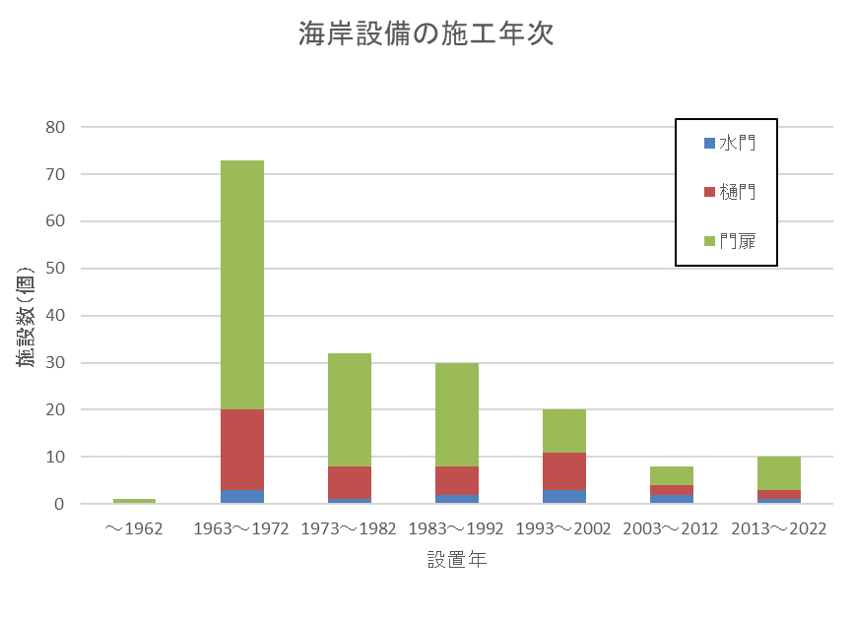
資料３－２
１．施設の現状
１－３ 施設の施工年次《河川設備・海岸設備》
①水門、排水機場
○大阪府では、室戸台風をはじめとするジェーン台風、第２室戸台風といった台風による高潮被害への対策 として、昭和４０年代に防潮水門、防潮扉が多く整備されており、昭和50年代には、洪水対策として、排水機場の整備が多く勧められてきた。
近年では、洪水対策としての流域調節池の整備及び、過去に高潮対策として設置された防潮扉について、津波対策として、防潮扉の更新（電動化）事業が多く実施されている。
機械電気設備については、その耐用年数が土木施設と比較して短いことから、計画的な更新が必要となるものであり、特に電気設備をはじめとする安全性、信頼性の確保が必要な設備については、予防保全として、計画的な施設の補修、部分更新を行ってきたところである。
Notes:
これらの施設の施工年次についてでありますが、
大阪府では、昭和に入り、３つの大きな台風によってひきおこされた高潮により
大きな被害をうけました。
このことから、昭和40年代には、防潮堤の整備とともに水門と防潮扉の整備が
進められました。
また、昭和50年代には、洪水対策としての排水機場設備の建設がピークを
迎えました。
近年では、雨水を貯留する調節池事業や、過去に高潮対策として整備された
防潮扉を、津波対策として更新する事業が多いのが特徴となっております。
機械電気により動作する設備は、そのライフサイクルが土木施設と比較して
短いことから、定期的、継続的な更新を実施しなければなりません。

Slide 10
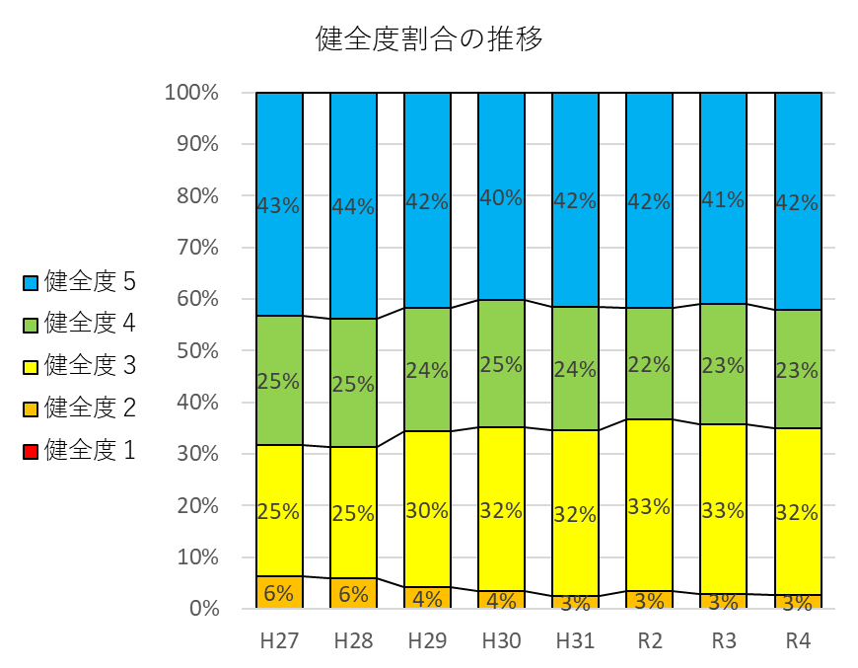
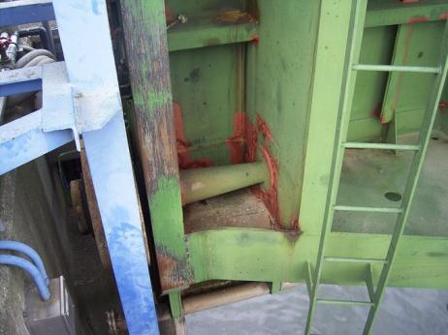
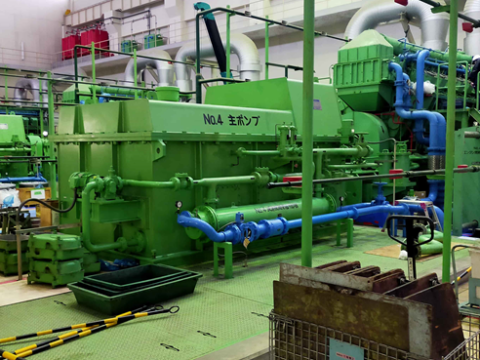
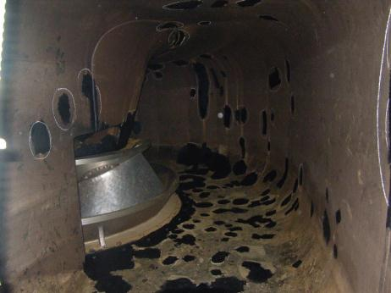
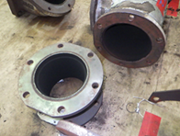
資料３－２
１．施設の現状
１－４ 施設の健全度《河川設備》
【健全度の推移】
【健全度の定義】
健全度 | 状態
５ | 問題なし
４ | 劣化の兆候が見られる
３ | 劣化が進行しているが、 機場の機能に支障が出るほどではない
２ | 劣化がさらに進行し、 機場の機能に支障が出る恐れがある
１ | 劣化が著しく、補修・部分更新では対応不可。 機場の機能に支障が出てもおかしくない状態
目標管理水準
限界管理水準
【老朽化施設の状況】
エンジン損傷
ポンプ孔食
扉体腐食

Slide 11
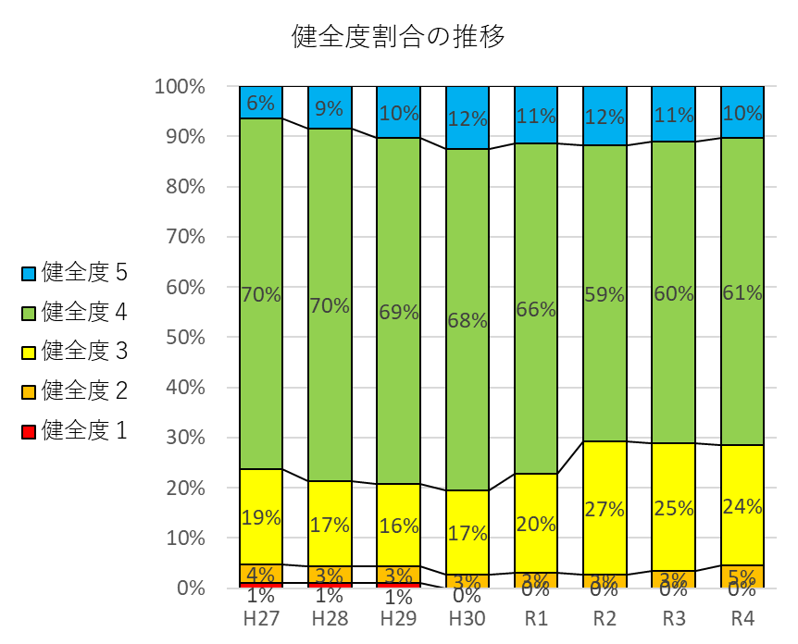
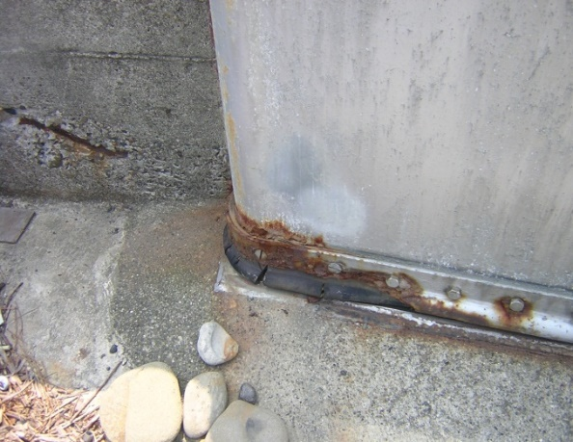
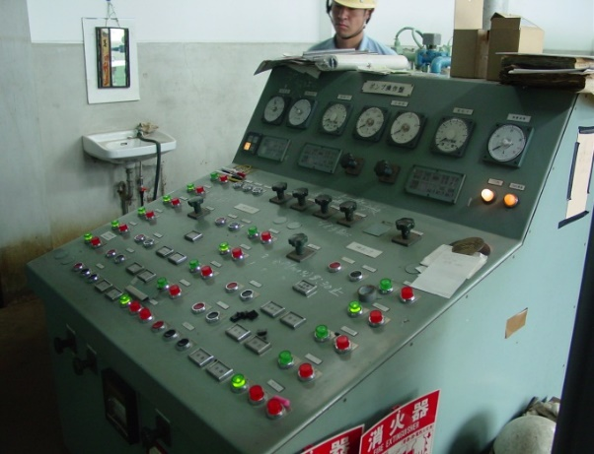
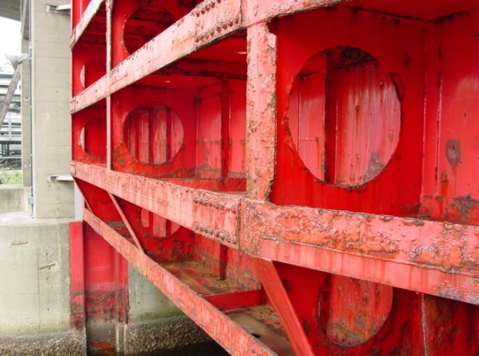
資料３－２
１．施設の現状
１－４ 施設の健全度《海岸設備》
【健全度の推移】
【健全度の定義】
健全度 | 状態
５ | 問題なし
４ | 劣化の兆候が見られる
３ | 劣化が進行しているが、 機場の機能に支障が出るほどではない
２ | 劣化がさらに進行し、 機場の機能に支障が出る恐れがある
１ | 劣化が著しく、補修・部分更新では対応不可。 機場の機能に支障が出てもおかしくない状態
目標管理水準
限界管理水準
【老朽化施設の状況】
水密ゴムの亀裂
水門の腐食
10

Slide 12
資料３－２
２. 現計画に基づく点検手法
２－１ 点検フロー《河川設備・海岸設備》
【点検業務の標準的なフロー】
（定期点検を含む場合）

Slide 13
資料３－２
２.現計画に基づく点検手法
２－２ 点検の種類《河川設備》
点検分類
点検体制
契約（※）
点検内容
点検頻度（＊）
施設数
定期
（試運転）
直営
試運転による動作状況の点検
1回／月
水門 ２５施設
排水機場 ６施設
防潮扉 ７９施設
調節池 ２４施設
定期
委託
（ﾒﾝﾃ・総合）
異常確認、油脂注入、
清掃など
2～9回／年
定期
（年点検）
委託
（ﾒｰｶｰ随契）
各種計測、分解整備
１回／年
日常
直営
施設の異常確認
（水門、排水機場）
１回／週
定期
委託
（ﾒｰｶｰ随契）
（ﾒﾝﾃ・入札）
異常確認、油脂注入、
清掃など
1回／月
ダム 3施設
・アースフィルダム
・ロックフィルダム
定期
各種計測、分解整備
2回／年
定期
（年点検）
分解精密点検
試運転による動作状況の点検
1回／年
※入札：一般競争入札、総合：一般競争入札（総合評価落札方式）、随契：随意契約
Notes:
つづきまして点検の種類についてです。
河川設備につきましては、表右側にあるような施設を管理しておりまして
水門２５施設をはじめ、施設の規模、特性に応じた点検を実施しております。
特に、水門、排水機場につきましては、
月に一度、直営職員により試運転を実施する以外に
月点検、年点検で委託業者が設備の計測、分解整備点検を実施しております。
ダムについては、月に一度、直営職員又は委託業者により設備の外観確認及び
メンテナンスを実施する他、洪水期の前後に半年点検、年点検等により
メーカーが設備の計測、分解整備点検及び試運転をおこなうなど
精密点検を実施しております。

Slide 14
資料３－２
２.現計画に基づく点検手法
２－２ 点検の種類《海岸設備》
①防潮設備（水門・樋門・門扉）
点検分類
点検体制
点検概要
点検頻度
施設数
定期
直営
(職員・管理員)
稼働状況の確認
1回／月
水門・樋門
54施設
門扉
120施設
定期
(岸和田水門)
委託
（メーカー･随契）
各種計測・運転確認
1回／年
定期
(樋門・門扉等)
委託
（メーカー･一般）
各種計測・精密点検
1回／年
②排水設備（ポンプ・エンジン）
点検分類
点検体制
点検概要
点検頻度
施設数
定期
直営
(市職員)
稼働状況の確認
1回／月
排水ポンプ
25施設
エンジン
17施設
定期
(ポンプ)
委託
（メーカー･随契）
各種計測・運転確認
3回／年
定期
(エンジン)
委託
（メーカー･随契）
分解精密点検
随時
※入札：一般競争入札 、 総合：一般競争入札（総合評価落札方式） 、 随契：随意契約
Notes:
海岸設備につきましては、表右側にあるような施設を管理しておりまして、
記載のとおり河川設備同様、施設の規模、特性に応じた点検を実施しております。

Slide 15
資料３－２
２.現計画に基づく点検手法
２－２ 点検の種類《河川設備、海岸設備》
①水門、排水機場等
試運転点検
実負荷運転を基本とし、五感により運転時の状況把握、全般的な故障兆候の発見、異常時対応、設備内部（不可視部分の防錆、防塵、なじみ等の機能維持及び、運転操作員の習熟度を高める。
直営にて、点検を実施（点検員８人／１水門施設あたり）
月点検
定期試運転の前後に機器の状況確認をする点検。
設備各部の異常の有無や、障害発生の状況の把握ならびに各部の機能確認等のため、目視による外観の異常の有無及び、前回点検時からの変化の有無について確認を行う。
メーカー及びメンテ業者に委託して業務を実施する。
年点検
月点検より詳細な各部の点検及び計測を実施し、各構成機器の異常損傷や状態の把握による健全度を評価すること、設備の信頼性の確保と機能の保全を図ることを目的に実施する。
主に、メーカーに委託することで業務を実施する。
Notes:
このように定期点検の考え方については、
試運転点検により、職員が直営にて、目視、触診を中心に
その状況把握しております。
１回の試運転では、１施設あたり、概ね８名程度の職員が現地に向かい、
状況確認を行います。
一方、月点検は試運転の前後に、メーカー等委託業者が各部の機能確認を
目視を中心に行います。
年点検では、委託業者が、各部の詳細な点検、計測を実施し、
異常の把握を行います。
これらの点検結果は、報告書にて、直営職員に情報共有がなされます。

Slide 16
資料３－２
２.現計画に基づく点検手法
２－２ 点検の種類《定期点検》
②ダム
月点検
ダムの設備各部の異常の有無や障害発生の状況把握並びに各部の機能の確認などのため、当該設備の使用状態に応じて、目視による外観の異常確認及び前回点検時以降の変化の有無の確認を行うもの。
半年点検
洪水期前後のダムにおいて、各設備に機能障害等の異常の有無を発見することを目的に、月点検より詳細な各部の点検及び計測を実施し、各構成機器の異常損傷や状態の把握による健全度を評価すること、設備の信頼性の確保と機能の保全を図る。
年点検
洪水期を控えたダムにおいて、各設備が万全の機能を発揮できるようにすることを目的に、半年点検より詳細な各部の点検及び計測を実施し、各構成機器の異常損傷や状態の把握による健全度を評価すること、設備の信頼性の確保と機能の保全を図るとともに、各設備の作動確認及び試運転を実施し、運転時の状況把握、全般的な故障兆候の発見、異常時対応、設備内部（不可視部分の防錆、防塵、なじみ等）の機能維持など詳細且つ総合的な設備点検を行う。
Notes:
また、ダムの定期点検の考え方につきましては、
・月点検、半年点検、年点検を委託業者により実施しております。
動作確認は年に一度実施し、データ計測及び異常の有無の
把握を行います。
・これらの点検結果は、報告書等にて、直営職員とも情報共有がなされます。

